Slide 1
7주차 컴퓨터 비전과
머신러닝 입문
임베디드 시스템 설계 및 실습
지도학습으로 객체 검출 모델 만들기
1

Slide 2
학습목표와 진행 순서
01 | 영상에서 필요한 정보 구분
02 | 지도·비지도·강화학습 비교
03 | 정답을 이용한 학습 이해
04 | 큐브·tip 데이터 수집
05 | Jetson 파인튜닝과 검증
06 | ROS 연결과 실패 분석

Slide 3
컴퓨터 비전(Computer Vision)
카메라 영상에서 로봇에게 필요한 정보를 추출
• 영상 속 물체의 종류·위치·형태를 판단
• 큐브를 다루기 전에 무엇이 어디에 있는지 관측
• 이번 주차는 큐브 두 개와 tip의 영상 좌표 확인
• 모터 제어와 실제 로봇 좌표 변환은 별도 단계

Slide 4
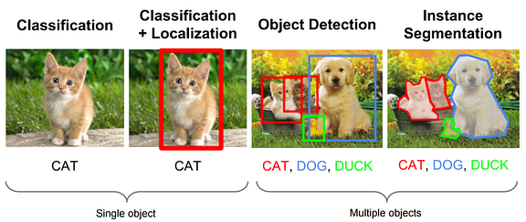
컴퓨터 비전의 출력
필요한 정보에 따라 영상 인식 문제를 구분
• Classification: 영상 전체의 종류
• Detection: 객체별 종류와 Box
• Segmentation: 픽셀 영역 / Keypoint: 관심 점

Slide 5
규칙 기반과 학습 기반
사람이 조건을 작성하는 방식과 데이터로 학습하는 방식
규칙 기반
• 색상·밝기·크기 조건을 직접 지정
• 고정된 환경에서 유용
• 환경 변화에 따라 규칙 조정
학습 기반
• 데이터에서 판단 기준을 학습
• 정답과 다양한 촬영 조건이 중요
• 새로운 조건에서도 성공하는지 확인

Slide 6
세 가지 학습 방식
어떤 학습 신호를 사용하는지 비교
• 지도학습: 입력과 정답을 함께 사용
• 비지도학습: 정답 없이 데이터의 구조 탐색
• 강화학습: 환경에서 행동하고 보상을 이용
• 이번 실습은 지도학습, 나머지는 개념과 연결 소개

Slide 7
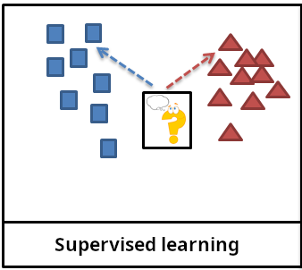
지도학습의 입력과 정답
사진과 사람이 정한 정답을 함께 제공
• 입력: Topcam으로 촬영한 사진
• 정답: Class·Box·tip 좌표
• 예측과 정답의 차이를 계산
• 그 차이가 줄어들도록 학습

Slide 8
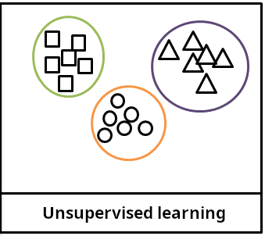
비지도학습의 예시
정답 이름 없이 유사한 데이터의 구조를 탐색
• 사진의 특징을 기준으로 비슷한 사진끼리 군집화
• 예: 비슷한 색·형태의 사진이 같은 군집에 모임
• 군집 번호가 cube1·cube2 이름을 자동으로 뜻하지 않음
• 이번에는 개념과 예시만 확인하고 별도 실습은 생략

Slide 9
강화학습과 이후 수업
환경에서 행동한 결과의 보상을 이용해 학습
• 관측: 현재 물체와 로봇의 상태
• 행동: 로봇을 어떻게 움직일지 선택
• 보상: 목표에 가까워졌는지 평가
• 이후 주차에서 행동 학습을 다룸
관측
큐브와 목표의 현재 상태
행동
로봇 이동 명령 선택
보상
목표에 가까워지면 높은 보상

Slide 10
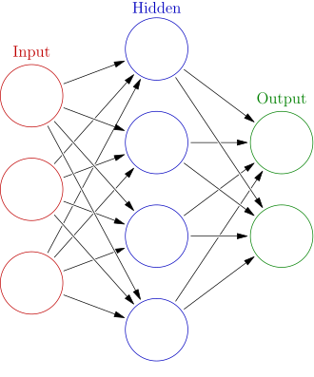
신경망과 가중치
가중치는 입력을 예측으로 바꾸는 계산에 사용
• 입력 영상을 여러 계산 단계로 변환
• 물체를 구분하고 위치를 찾는 특징을 학습
• 예측과 정답의 차이를 줄이며 가중치 수정
• 이번에는 상세 층 구조와 미분 수식을 다루지 않음

Slide 11
예측 오차와 가중치 갱신
정답 tip과 예측 tip의 차이로 학습 과정을 이해
• 정답 tip: (335, 247)
• 예측 tip: (320, 220)
• 종류·Box·점의 차이를 함께 학습
• 오차를 줄이는 방향으로 반복 갱신
예측
현재 가중치로 위치 예측
비교
정답과 얼마나 다른지 계산
갱신
오차가 줄도록 가중치 수정

Slide 12
학습과 추론
추론에 정답을 넣지 않아도 이번 학습 방식은 지도학습
학습
• 이미지와 정답 라벨을 입력
• 예측 오차로 가중치를 수정
• 반복 학습 후 모델 파일 생성
• 이번 실습은 사람이 만든 정답 사용
추론
• 새로운 이미지만 입력
• 학습된 가중치로 결과 예측
• 현재 영상의 Box·점 출력

Slide 13
분류와 위치 예측
종류가 맞아도 Box나 점은 틀릴 수 있음
분류
• cube1인가 cube2인가 판단
• 객체의 종류를 맞히는 출력
• 색을 서로 바꾸어 검출하는지 확인
위치 예측
• Box 범위와 점의 좌표 예측
• 연속적인 값을 맞히는 회귀
• Box와 tip 위치를 각각 확인

Slide 14
사전학습과 파인튜닝
기존 가중치를 우리 데이터로 추가 학습
사전학습
• 다른 데이터에서 학습한 영상 특징
• 처음부터 학습하는 부담 감소
• 시작 파일: yolo11n-pose.pt
파인튜닝
• 우리 큐브와 tip의 정답 사용
• Topcam 환경과 팀 기준에 맞게 학습
• 팀별 최적 모델을 새로 생성

Slide 15
YOLO Pose의 출력
객체 종류와 Box에 정의한 Keypoint 예측을 추가
• Class: 객체 종류
• Box: 객체를 감싸는 영역
• Keypoint: 팀이 정의한 한 점
• 이번 Pose는 영상의 2D 점
영상 입력
저장·추론 영상 640×480
모델 예측
Class·Box·Keypoint 예측
결과 선택
신뢰도와 점의 유효성 확인

Slide 16
큐브 중심과 tip
큐브 중심과 도구 끝점의 차이
cube1·cube2
• 서로 다른 색 큐브를 하나씩 사용
• 큐브 전체 Box를 지정
• 중심점을 자동 생성
• 추론 결과도 검출 Box 중심
tip
• 팀이 정한 도구 끝 또는 EEF 점
• 도구 주변 Box를 지정
• 같은 물리적 점을 직접 클릭
• 추론 결과는 예측 Keypoint

Slide 17
좋은 라벨과 잘못된 라벨
모델이 배워야 할 정답의 기준을 먼저 통일
일관된 라벨
• 큐브 전체를 일정하게 감싼 Box
• 모든 사진에서 같은 tip 부위
• 가려졌지만 알 수 있는 위치는 구분
• 위치를 모르면 미상으로 기록
잘못된 라벨
• 큐브 일부만 감싸 중심이 치우침
• 중앙과 움직이는 날 끝을 혼용
• 주변 Box를 매번 다른 기준으로 작성
• 알 수 없는 점을 임의로 클릭

Slide 18
수량과 데이터 다양성
비슷한 사진의 반복만으로 새 조건의 성능을 보장하지 못함
• 위치·방향·그리퍼 상태·조명·배경을 바꾸어 촬영
• 부분 가림과 일부 객체가 없는 장면도 포함
• 빈 작업판에서 없는 객체를 찾는지 확인
• 수량만 세지 말고 촬영 조건과 정답을 함께 검토

Slide 19
검증과 과적합
학습한 사진에 잘 맞아도 새 장면을 별도로 확인
Train·Validation
• Train: 가중치 학습에 사용
• Validation: 학습 중 성능·최적 모델 확인
• 약 80:20으로 원본을 분할
• 비슷한 연속 사진이 양쪽에 섞일 수 있음
새로운 장면
• 학습 사진과 다른 장면으로 확인
• 학습 장면에만 맞는 현상은 과적합의 예
• 실패는 라벨 오류 등 다른 원인도 가능
• 학습에 넣은 평가 사진을 그대로 재사용하지 않음

Slide 20
실습 흐름과 준비
완성 코드로 수집·학습·검증을 수행
• ROS·CUDA·카메라 환경 확인
• 제공 코드와 패키지 설정 복사
• 큐브 색과 tip 기준을 촬영 전에 기록
• 관리자 권한 없이 준비된 환경 사용
데이터
촬영과 정답 라벨 작성
학습
Jetson GPU 파인튜닝
검증
새 장면과 ROS 결과 확인

Slide 21
실습: 촬영과 라벨링
python3 yolo_dataset_tool.py
• Space로 고정 후 cube1 Box, cube2 Box, tip Box·점 지정
• 각 단계는 Space로 확정하고 마지막 단계에서 저장
• N: 현재 객체 제외 또는 수동 점 위치 미상
• U: 최근 저장 쌍 삭제 / Q·Esc: 종료·분할

Slide 22
실습: 이미지와 라벨 확인
datasets/week7/의 원본·분할 자료와 설정 기록 확인
• raw/images와 raw/labels에 같은 이름의 파일 쌍
• 저장 이미지 640×480, 객체 라벨 한 줄은 8개 값
• Train·Validation에 클래스와 촬영 조건이 포함되는지 확인
• 라벨 수정·경로 변경 후 --prepare-only로 재생성

Slide 23
실습: Jetson GPU 학습
준비된 GPU 환경에서 시험 학습 후 본 학습 수행
• 시험: python3 yolo_finetune.py --epochs 1 --name environment_check
• 본 학습: python3 yolo_finetune.py --name week7_pose
• 최대 100 Epoch / Batch 4 / Patience 20 / GPU 0 / AMP OFF
• 결과: week07_vision_control/models/vision_pose_best.pt와 .vision.json

Slide 24
실습: 새로운 장면 검증
python3 yolo_pose_live.py로 좌표와 영상 확인
검사 조건
• 화면 중앙과 가장자리
• 객체 방향과 부분 가림
• 조명 변화
• 빈 작업판의 오검출
확인할 결과
• cube1·cube2의 종류와 Box 중심
• 정한 물리적 tip 위치
• 대상을 옮겼을 때의 결과 변화
• 좌표는 640×480 기준

Slide 25
실습: 완성 ROS 코드 실행
빌드와 Launch 후 영상·픽셀·검출 여부 확인
• 제공 설정을 복사하고 colcon build로 패키지 빌드
• object_detection.launch.py로 Camera와 Detector 실행
• /top_cam 입력과 /vision/debug_image 확인
• 클래스별 pixel·detected 확인, 미검출 시 새 pixel 미발행

Slide 26
데이터 보완과 텀프로젝트 연결
실패 원인을 추정하고 추가할 촬영 조건을 결정
데이터 보완
• 잘못된 라벨과 부족한 조건을 구분
• 실패 조건의 다른 사진을 보완
• 재학습 후 별도 새 장면에서 확인
• 재학습 자체는 이번 필수 과제가 아님
프로젝트 연결
• 설정으로 클래스·점 기준 확장
• 데이터·모델·설정은 같은 기준 유지
• 픽셀은 실제 로봇 좌표와 다름
• 제어에는 검출 여부·시각·안전 처리 필요

Slide 27
7주차 완료 기준
실습 완료 후 조교에게 검사
확인할 결과
• YOLO 모델 실시간 큐브 검출 화면
• ROS2 node 연결 결과(터미널)
• 검사 후 퀴즈 진행

